Slide 1



Slide 2
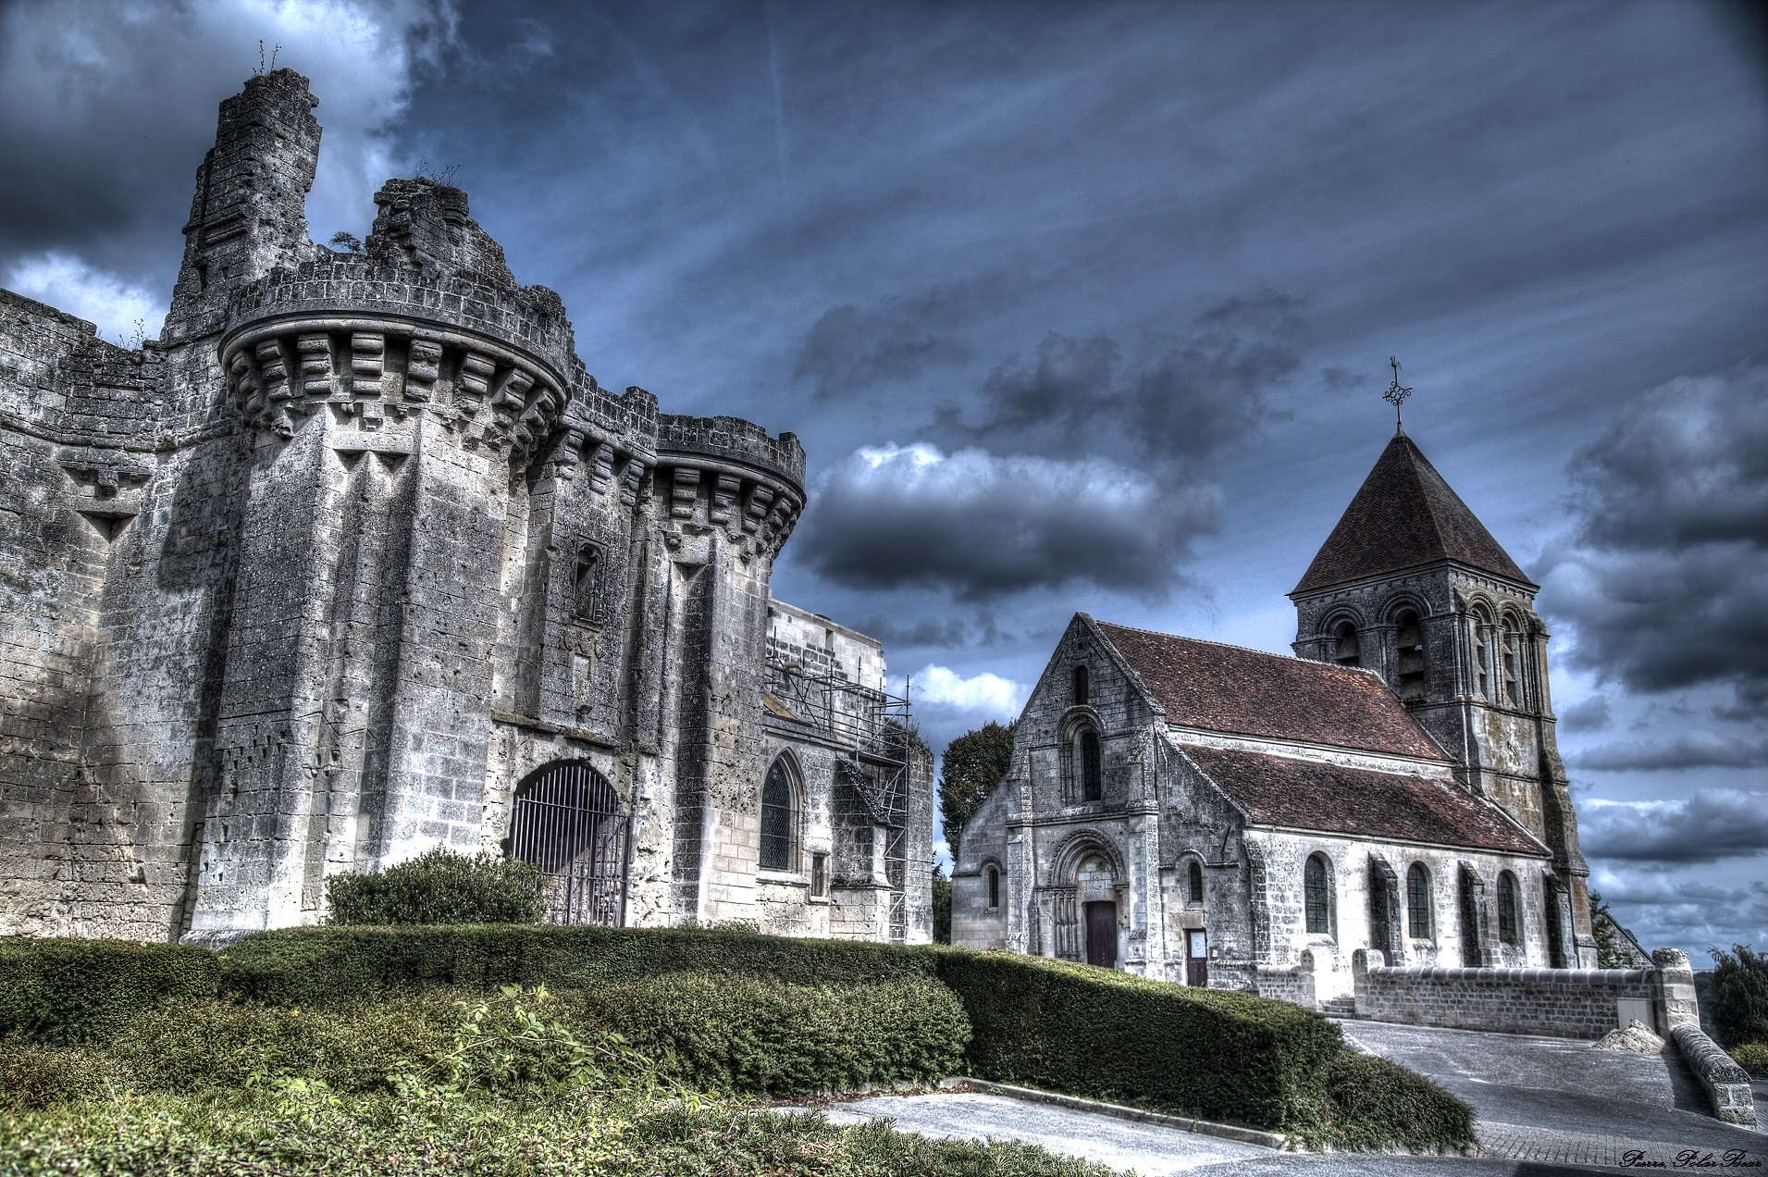
Le lieu :
Berzy le sec,
une histoire et un patrimoine médiéval riche
à découvrir …
  Plus qu’une fête de village, nous souhaitons rendre hommage à notre passé, notre patrimoine.

Slide 3
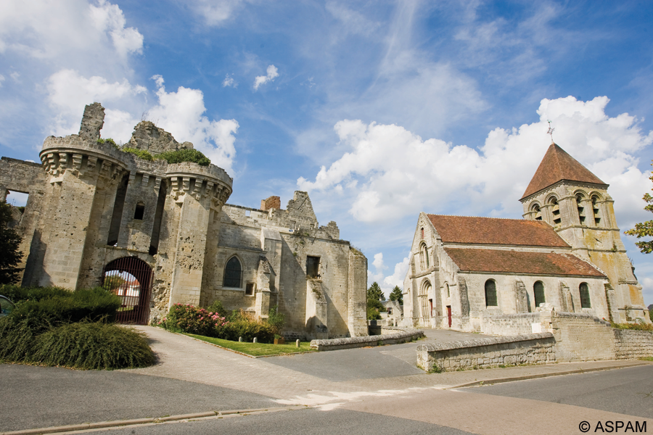



Les acteurs :
La compagnie de la Griffe
121 rue Pasteur, 02000 LAON
Tél. : 06.50.80.22.84 /06.58.70.72.92
Mail : lacompagniedelagriffe@sfr.fr
https://www.facebook.com/lacompagniedelagriffe/
lien événement : https://www.facebook.com/medievalesberzylesec/
La commune
de Noyant et Aconin

Slide 4
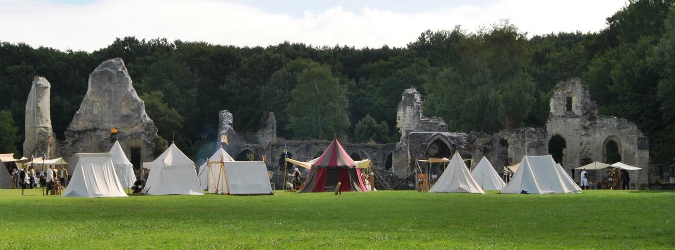
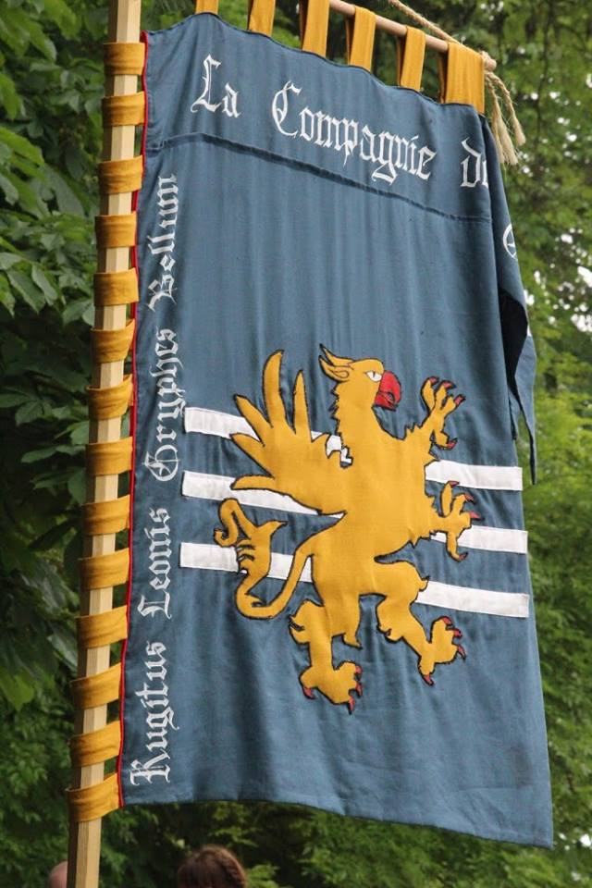
La compagnie de la Griffe :
L’association a pour but de promouvoir le monde médiéval au travers des manifestations, fêtes médiévales ou de fêtes privées.
Issu de différentes compagnies,
nous avons créé notre association en 2014.

Slide 5
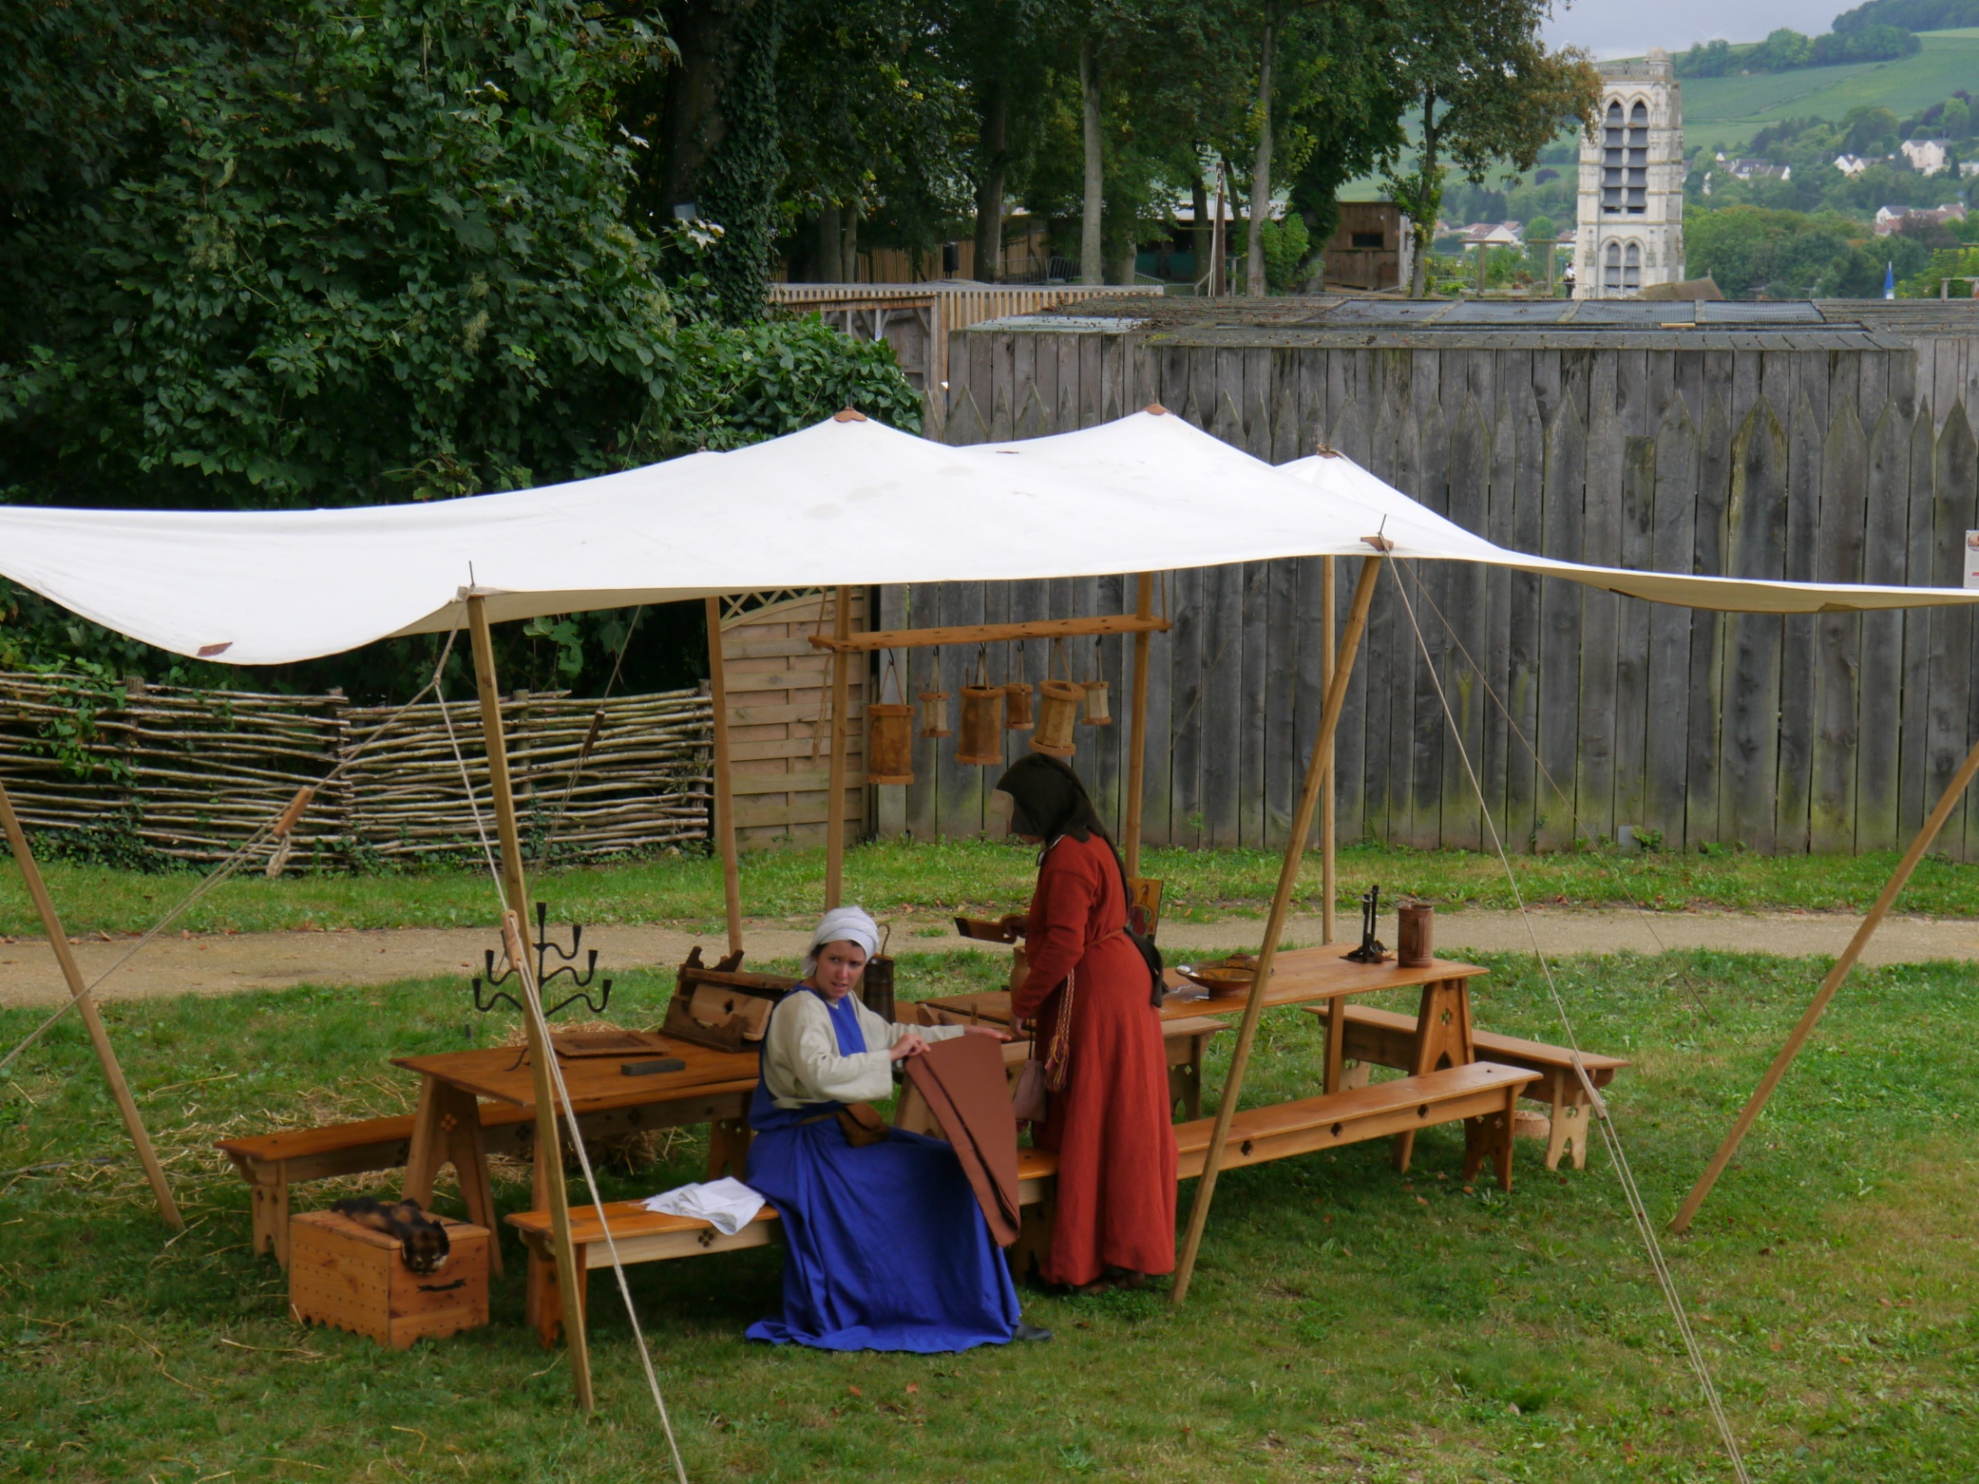
La compagnie de la Griffe :
Notre unique souhait :
Vous faire partager notre passion du XIVème et XVème siècle
Notre plaisir :
Vous faire voyager dans le temps avec notre vie de camp et nos tentes meublées, les jeux et rires de nos enfants…

Slide 6
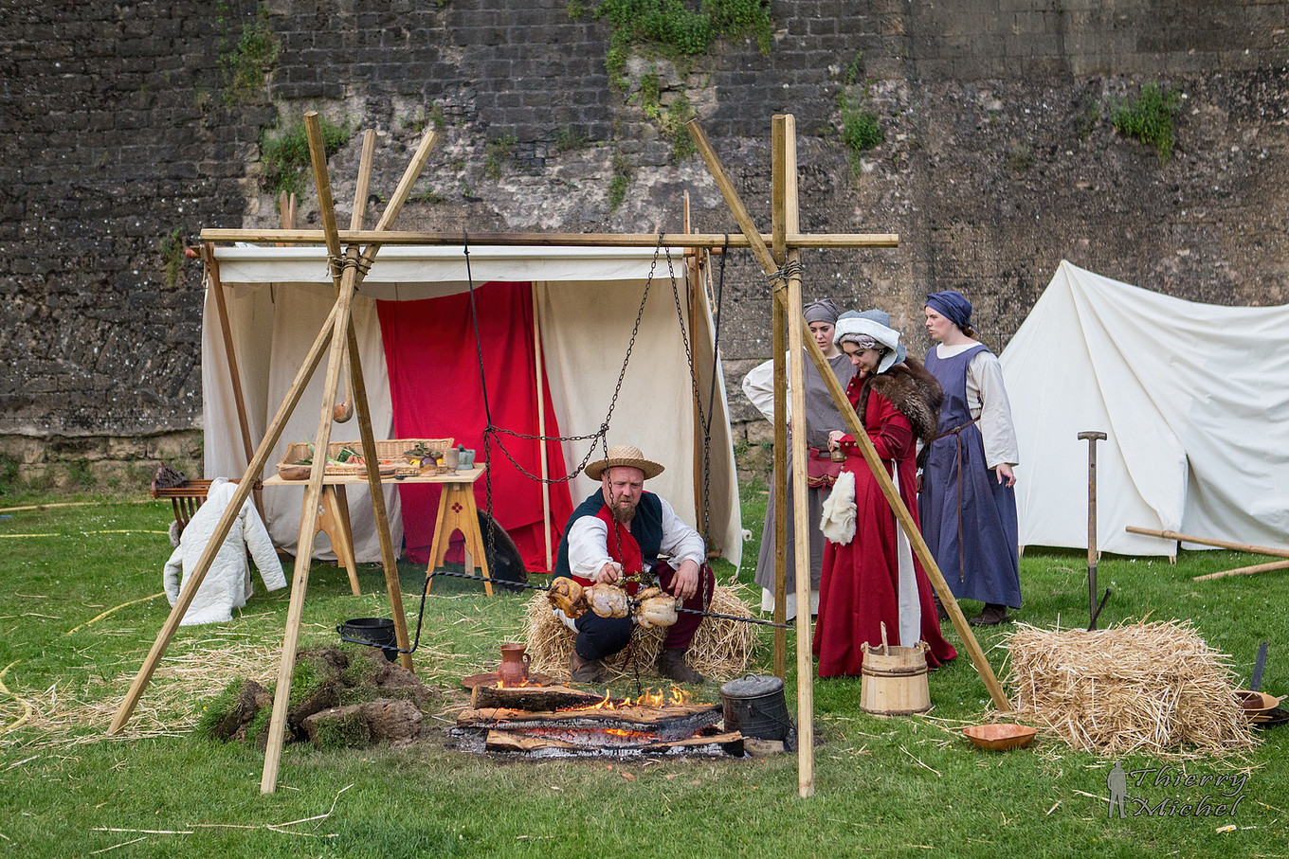
La compagnie de la Griffe :
Nous avons été présents lors de nombreuses fêtes médiévales :
Verviers (Belgique),
Laon (02),
Sedan (08),
Orbais l’abbaye (51),
Château thierry (02),
l’Abbaye de Vauclair (02),
Morbecques (59),
parc Carisiolas à Crisolles (60),
Pierrefonds (60),
Moussy (77),
Folleville (80),
Crecy en Ponthieu (80), …

Slide 7
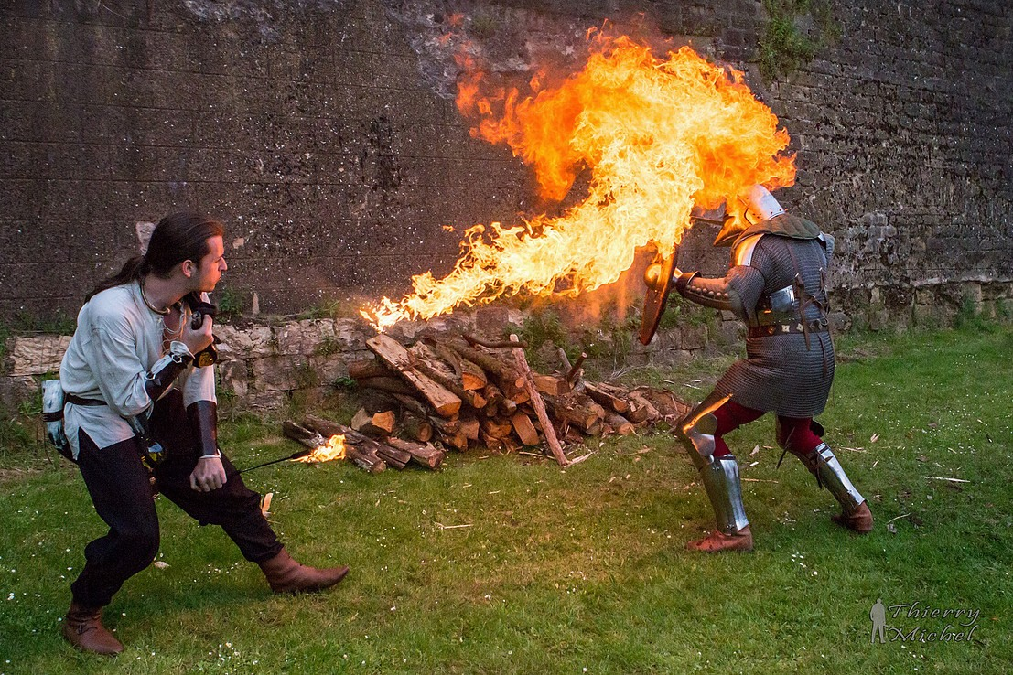
La compagnie de la Griffe :
En 2016,
nous avons organisé avec succès la fête médiévale de Grandlup et fay dans l’Aisne
qui sera reconduite en 2018.
En 2017,
nous sommes très fiers de mettre en valeur le château de Berzy-le sec.

Slide 8
Le programme :
Un programme riche,
La plus importante manifestation médiévale du département …

Slide 9
Le programme :
Samedi 1er Juillet
10 h 00 : ouverture et début des combats
10 h 30 : présentation des compagnies
11 h 30 : spectacle équestre
15 h 30 : spectacle équestre
18 h 00 : défilé des hommes d’armes
19 h 00 : prise du château
20 h 00 : ouverture du concert spectacle (*)
21 h 30 : spectacle de feu
(*concert spectacle sur réservation dans le château au 03 23 74 90 09)

Slide 10
Le programme :
Dimanche 2 Juillet
10 h 00 : ouverture
11 h 30 : spectacle équestre
15 h 30 : spectacle équestre
18 h 00 : remise des prix du championnat d’escrime médiévale
19 h 00 : fermeture

Slide 11
le Campements :
7 hectares de campement ,
une vingtaine de troupes,
soit plus de 150 personnes en costume …

Slide 12
les animations :
la vie de camps,
les joutes à cheval,
des démonstrations de combats,
les contes,
le tir à l’arc,
les jeux de société,
la calligraphie,
le tissage,
la frappe de monnaie,
la chirurgie,
la cuisine médiévale,
la fonderie d’étain,
l’hygiène et l’habillement au moyen âge, et bien d’autres encore …

Slide 13
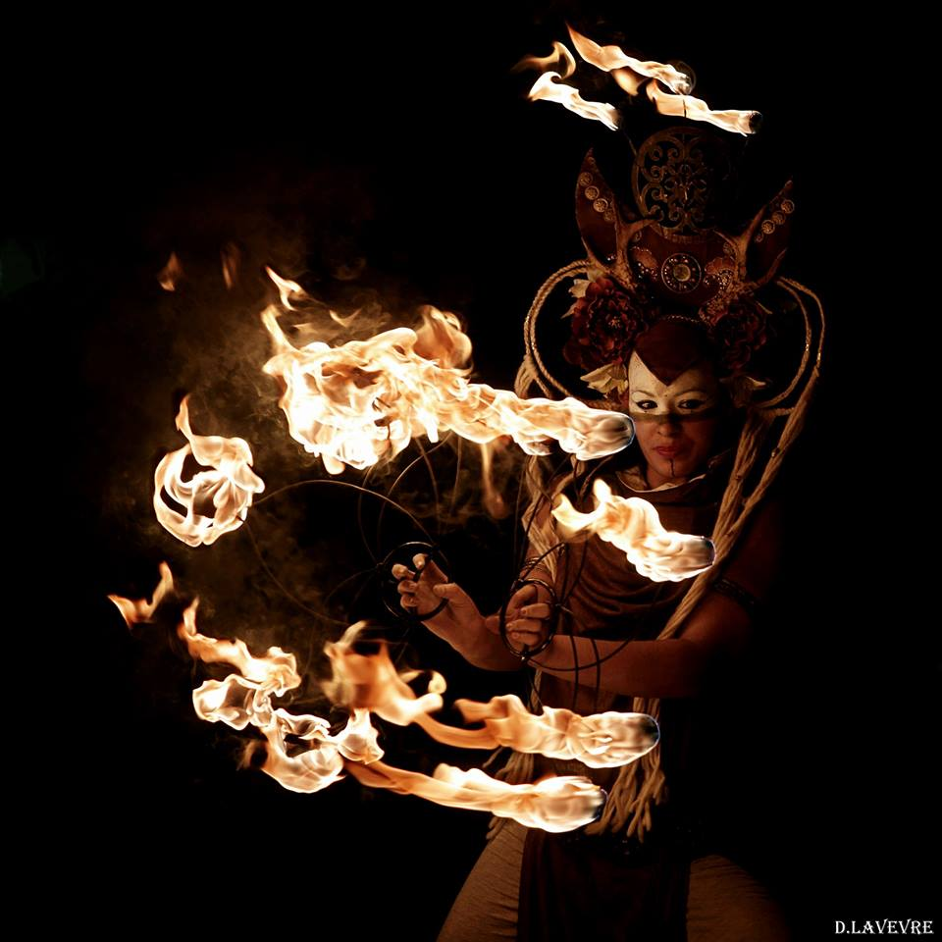
Spectacles :
Ces deux jours seront rythmés par l’intervention des troupes de spectacles.

Slide 14
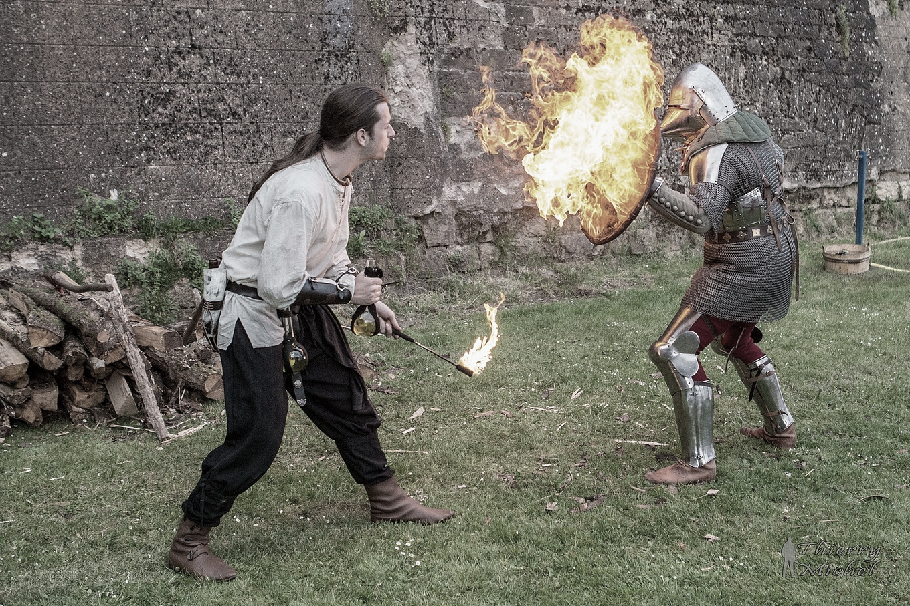
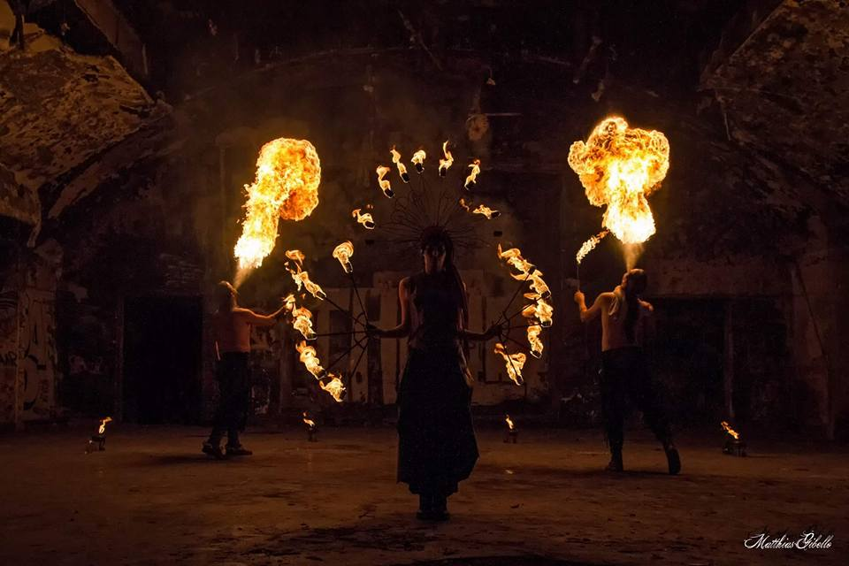
Spectacles :
Muspellheim,
déambulations et spectacles de feu …

Slide 15

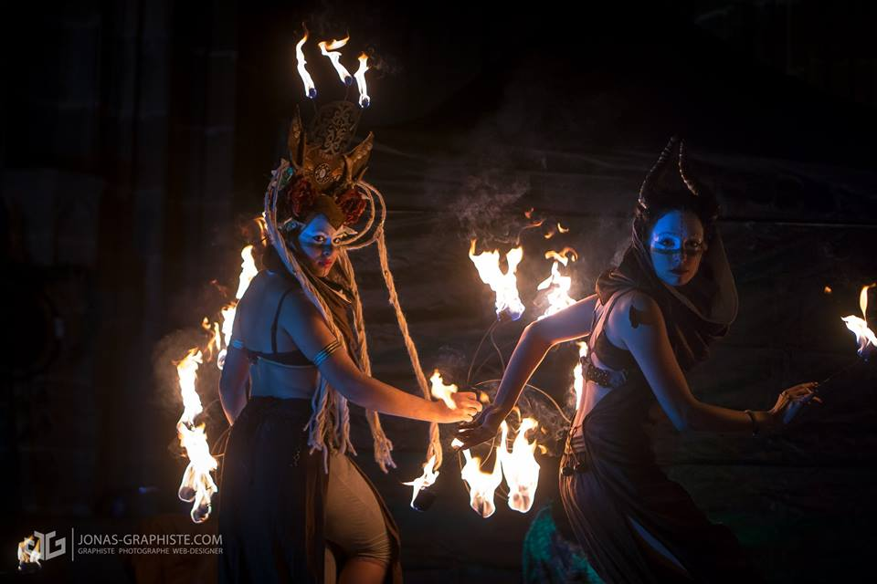
Spectacles :
Opale de Lune,
déambulations, spectacles de feu, musiques médiévales…

Slide 16
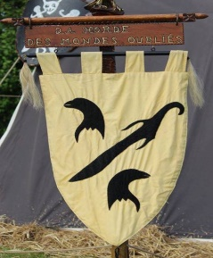
Combats :
Les médiévales de Berzy-le-sec accueillent l’une des étapes du tournoi de France amateur de joute aimable (escrime technique) orchestrée par La Horde des mondes oubliés.
Les 4 étapes du championnat : Troyes, Berzy-le-sec Orbais l’abbaye, Château-Thierry.

Slide 17
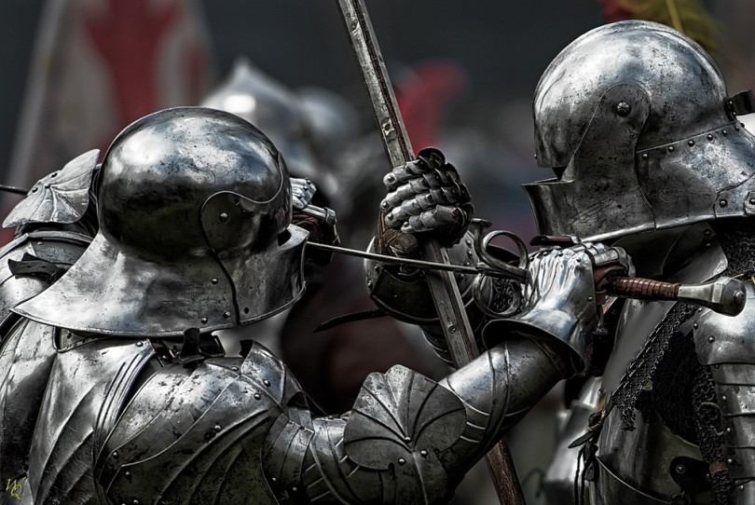
Combats :
A Berzy le sec, déjà 40 combattants inscrits au tournoi qui aura lieu durant les deux jours de manifestation. La remise des prix offerts par les exposants aura lieu le dimanche à 18h.

Slide 18
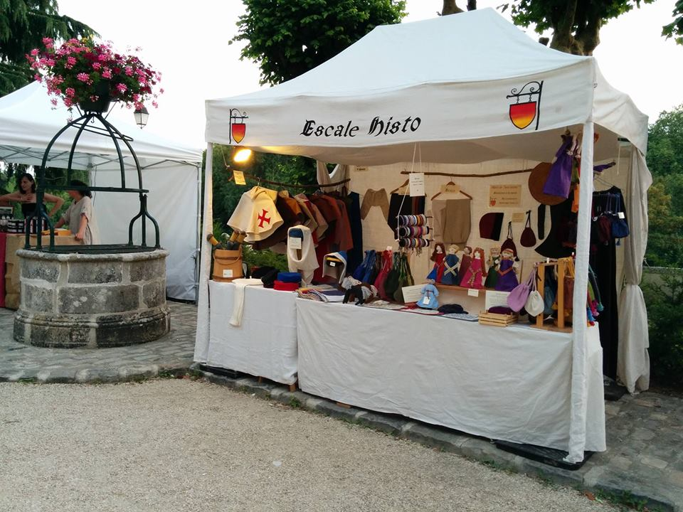
Le marché :
Médiéval et artisanal régional
La compagnie de la Griffe et la commune de Berzy-le-sec ainsi que la commune de Noyant et Aconin ont voulu mettre en avant les savoirs faire locaux, c’est pourquoi nous avons favorisé les artisans et commerçants picards et des départements limitrophes.

